Slide 1
















មេរៀនរំឭកទី៧ ព្យញ្ជនៈ ឌ ឍ ទ ផ្សំស្រៈ
@reallygreatsite

Slide 2
ឃុំ
ញញួរ
ការងារ
ដុំឈើ
ឡូឡា

Slide 3
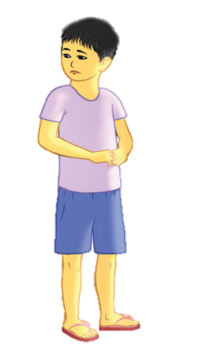


ឌ
ឍ
ទ

Slide 4
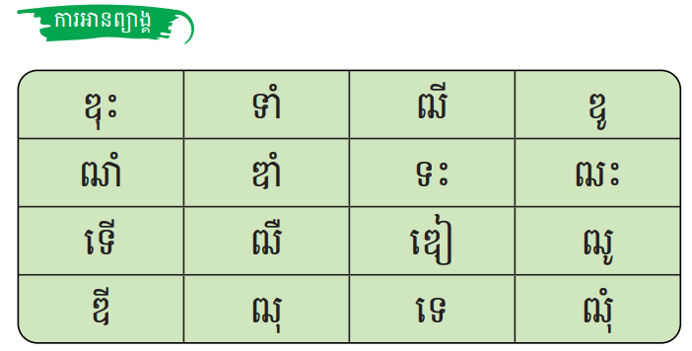

Slide 5
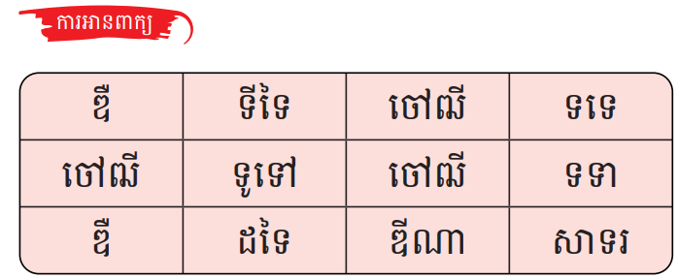

Slide 6
ចៅឌឿចេះដើរ។
ចៅឌឿ/ចេះ/ដើរ។

Slide 7
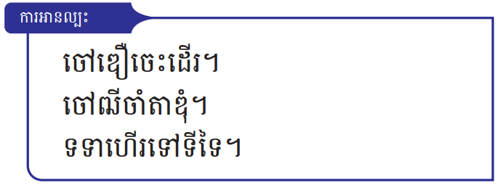

Slide 8
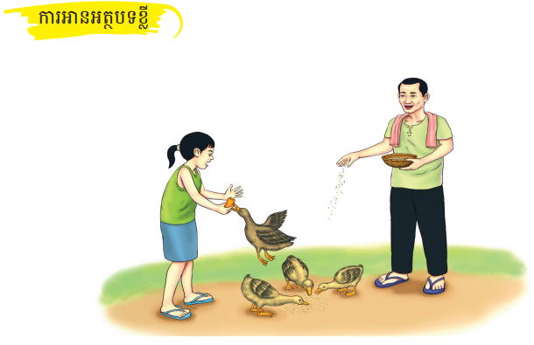

Slide 9
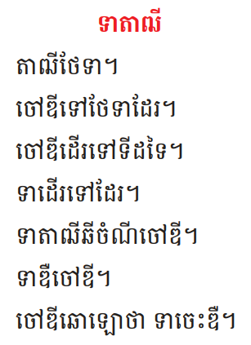

Slide 10

ការសរសេរ
ឌឺ
ទារិកា
តាឍី
ទទូរ
ឍាមរា
ថែទាំឍាមរា

Slide 11
សូមអរគុណ
@reallygreatsite

